Slide 1
И.А.Крылов. Басня «Стрекоза и Муравей»
урок литературного чтения в 4 классе
МБОУ СОШ №13п. Щербиновский

Slide 2
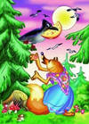
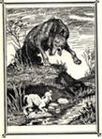
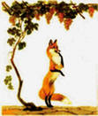
Из каких басен иллюстрации?

Slide 3
Из каких басен иллюстрации?
«Лебедь, рак и щука»
«Ворона и лисица»
«Волк и ягненок»
«Петушок и бобовое зернышко»
«Лисица и виноград»

Slide 4
Иван Андреевич
Крылов
1769-1844

Slide 5
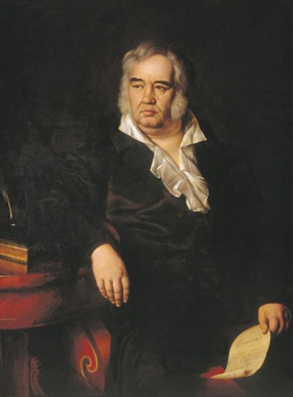
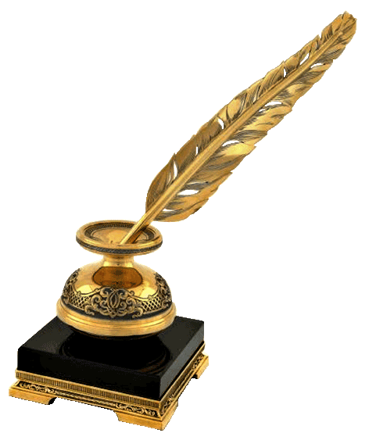
«Люблю, где случай есть
пороки пощипать»
И.А. Крылов

Slide 6
Басня
это литературный жанр с краткой формой повествования,
где действуют звери, птицы, вещи, а подразумеваются под ними люди, высмеиваются их пороки.
В басне обязательно есть мораль,
которая чаще всего выделяется как самостоятельная её часть и располагается либо в начале, либо в конце басни.

Slide 7
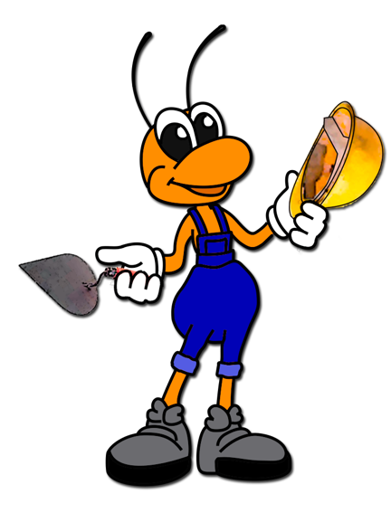
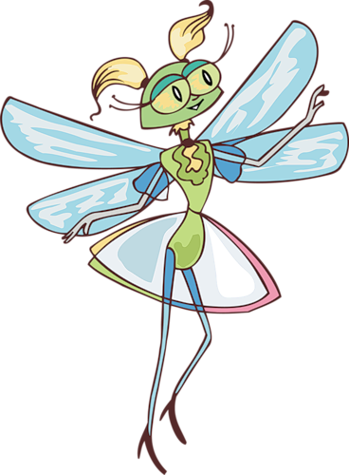
Речевая разминка
Без работы хоть убей,
Жить не может муравей.
Над лугом, где пасутся козы,
На крыльях прозрачных порхают стрекозы.

Slide 8
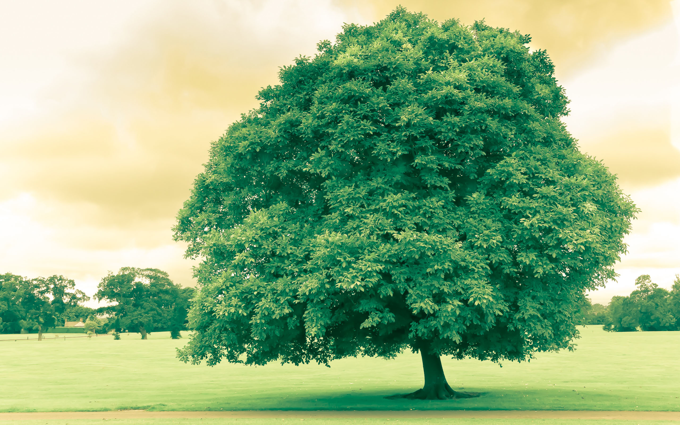
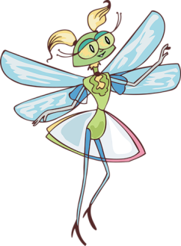
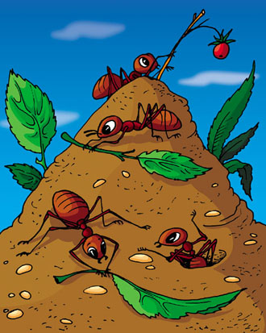
ветреная
беззаботная
Красавица
веселая
Заботливый
Труженик
Умный

Slide 9
«Стрекоза и Муравей»

Slide 10
ВОПРОС УРОКА:
Мораль басни
И.А.Крылова «Стрекоза и Муравей».

Slide 11
Работа будет оцениваться по следующим критериям Работа будет оцениваться по следующим критериям
Как группа распределила работу между собой?
Внимательны или отвлекаются участники группы?
Все ли выполнили каждое задание?
Сколько заданий выполнили за урок?
Верно ли выполнили задания?
Как организовано взаимодействие в группе?
Как оформлены результаты работы?
хорошо есть недочёты плохо

Slide 12
Как работать в группах
Работай дружно.
Спокойно высказывай своё мнение.
Уважай мнение другого.
Терпеливо выслушивай мысли других.
Вместе находи правильное решение.
Капитан определяет выступающего.

Slide 13
Соотнеси.
Голову вскружило. | В поле стоит мёртвая тишина
Зима катит в глаза. | Забыла обо всем.
В мягких муравах у нас. | Не хочется думать.
Оглянуться не успела. | Неожиданно наступила зима.
В ум пойдет. | Быстро прошло.
Помертвело чисто поле. | Тоскует.
Злой тоской удручена. | В мягкой траве у нас.

Slide 14
Сравните.

Slide 15
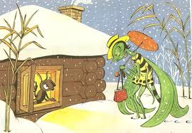
Мораль басни
«Ты всё пела? Это дело:
Так пойди же, попляши!»

Slide 16
Домашнее задание ( по желанию)
Выразительное чтение басни по ролям.
Придумать свой конец басни, если бы Муравей всё-таки пустил Стрекозу к себе жить, нарисовать иллюстрацию к басне.
Выразительное чтение басни наизусть.

